Slide 1
Click ‘n’ Play
Bruno Pessoa
Gabriel Barbosa
Gabriel Lara
Marcel Mattos

Slide 2
Objetivo Geral
Criar um site de tecnologia que publique conteúdo relacionado a jogos, como resumos, reviews de trailers, imagens divulgadas e o link, caso houver, para download do game.

Slide 3
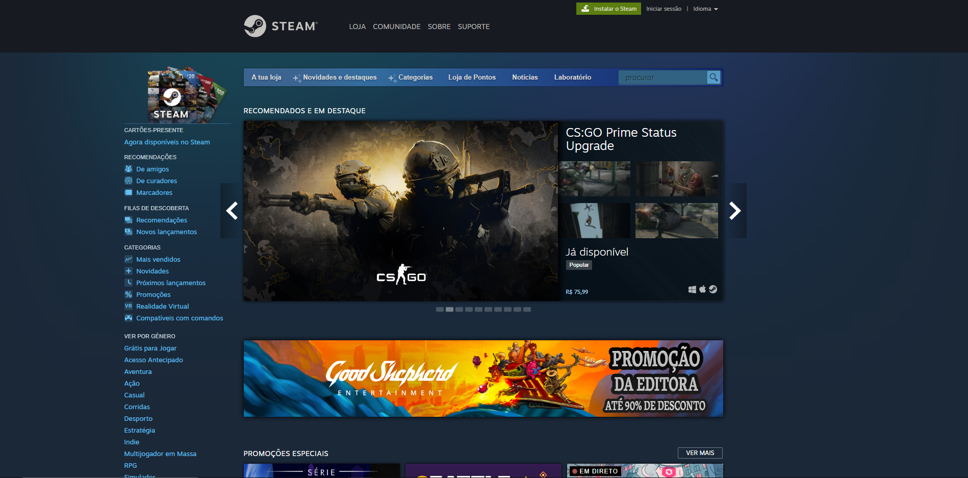
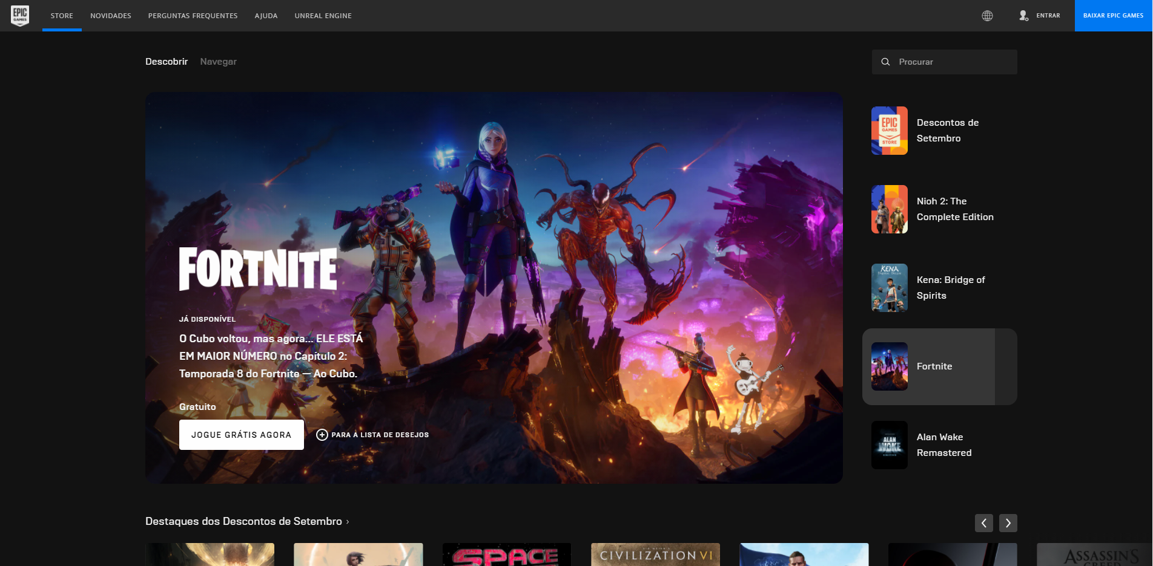
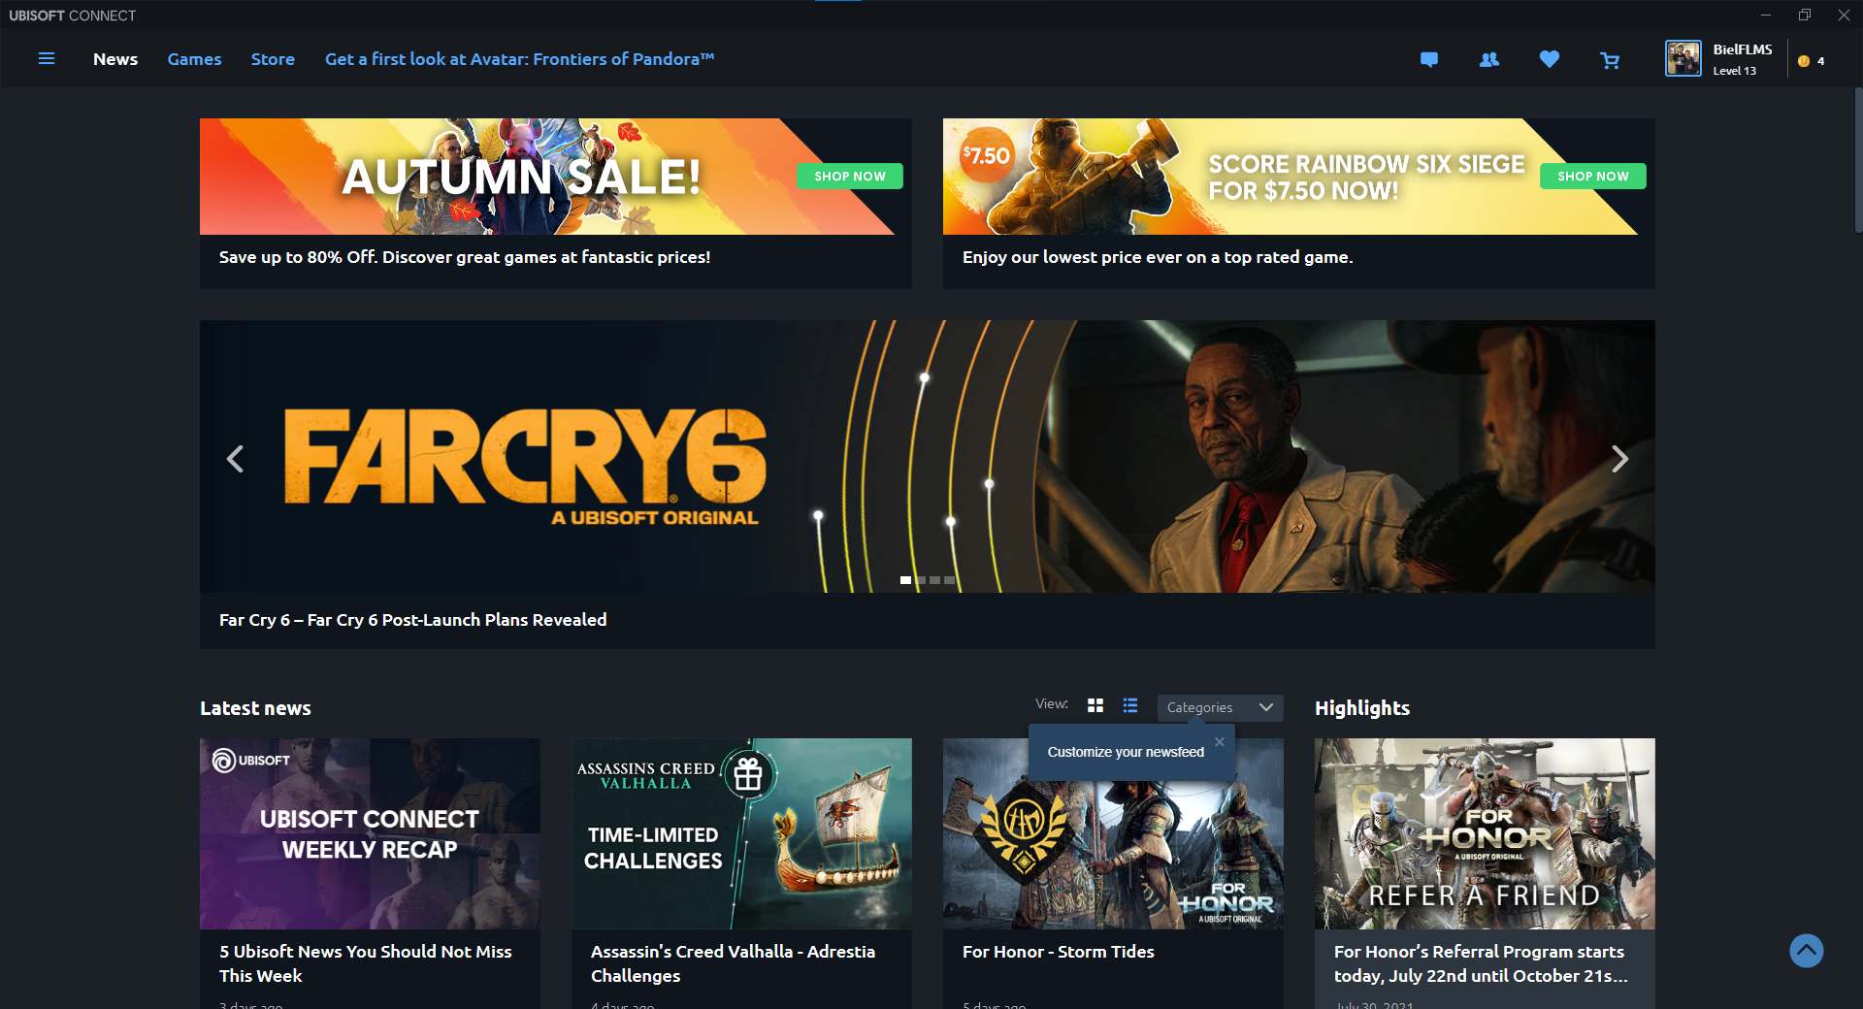
Software ou sistemas similares
Steam
Ubisoft Connect
Epic Games

Slide 4
Escopo
Sistema de login;
Comentários;
Notas;
Publicação de conteúdo;
Sistema simples de programação em blocos para criar jogos de plataforma.

Slide 5
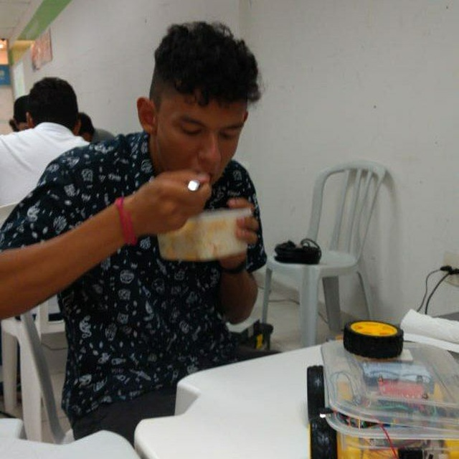
Protótipo da tela principal

